Slide 1
Организация учебного процесса в цифровой образовательной среде колледжа с помощью системы "1С:Образование"
Т. А. Чернецкая, ведущий методист, к.п.н.
Отдел образовательных программ фирмы «1С»
Г. Б. Батарханова начальник отдела информационных технологий
ГБОУ ПОО «Магнитогорский технологический колледж им. В.П. Омельченко»

Slide 2
«Губернаторские» показатели* отрасли «Образование»
Индикаторы для расчёта показателей по отрасли «Образование» | Программные продукты «1С», обеспечивающие исполнение показателей по отрасли «Образование» | % исполнения показателя
2.3. Доля педагогических работников, получивших возможность использования верифицированного цифрового образовательного контента и цифровых образовательных сервисов | 1С:Образование и «Библиотека цифровых учебных материалов для образовательной организации». Система «1С:Образование» включена в проект «Навигатор образования» Министерства просвещения РФ и Агентства стратегических инициатив (https://edu.asi.ru/), в также в «Единый реестр Минкомсвязи российских программ для электронных вычислительных машин и баз данных» (https://reestr.digital.gov.ru/reestr/306311/?sphrase_id=245914). «Библиотека цифровых учебных материалов для образовательной организации» выпускается издательством «1С-Паблишинг», входящим в перечень организаций, выпускающих учебные пособия, допущенные к использованию при реализации образовательных программ общего образования, имеющих государственную аккредитацию согласно Приказу Минобрнауки РФ № 699 от 09.06.2016, строка 8 Приложения (http://publication.pravo.gov.ru/Document/View/0001201607050036). | 100%
2.4. Доля учащихся, имеющих возможность бесплатного доступа к верифицированному цифровому образовательному контенту и сервисам для самостоятельной подготовки
2.5. Доля заданий в электронной форме для учащихся, проверяемых с использованием технологий автоматизированной проверки
* Указ Президента РФ от 04.02.2021 № 68 «Об оценке эффективности деятельности высших должностных лиц (руководителей высших исполнительных органов государственной власти) субъектов РФ и деятельности органов исполнительной власти субъектов РФ» http://publication.pravo.gov.ru/Document/View/0001202102040027
* Постановление Правительства РФ от 03.04.2021 № 542 «Об утверждении методик расчета показателей для оценки эффективности деятельности высших должностных лиц (руководителей высших исполнительных органов государственной власти) субъектов РФ и деятельности органов исполнительной власти субъектов РФ, а также о признании утратившими силу отдельных положений постановления Правительства РФ от 17 июля 2019 г. № 915» http://publication.pravo.gov.ru/Document/View/0001202104130046

Slide 3
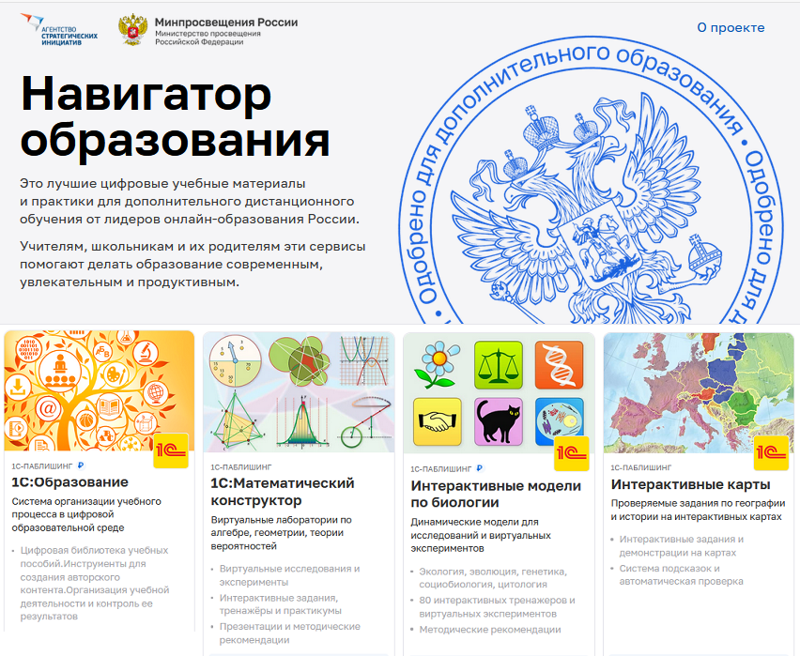
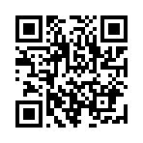
Система «1С:Образование»
Система «1С:Образование» включена:
в проект «Навигатор образования» Министерства просвещения РФ и Агентства стратегических инициатив (https://edu.asi.ru/)
в «Единый реестр Минкомсвязи российских программ для электронных вычислительных машин и баз данных» (https://reestr.digital.gov.ru/reestr/306311/?sphrase_id=245914)
Notes:
Представленным выше критериям удовлетворяет система «1С:Образование»

Slide 4
Ориентированная на образовательную организацию система администрирования
Пользователи: преподаватели, студенты, родители
Группы пользователей: курсы, группы и подгруппы
Учебные периоды: семестры, произвольные учебные периоды
Дополняемый справочник учебных дисциплин
Учет типов уроков и типов учебной деятельности при выставлении оценок
Настраиваемые шкалы оценивания
Отчеты о действиях пользователей в системе
Notes:
Система «1С:Образование» охватывает всех участников учебного процесса в школе – администрацию, учителей, учеников, родителей – и позволяет организовать учебный процесс в цифровой среде, сохранив его структуру: учебные периоды, классы и параллели, классное руководство и т.д. Это очень удобно, так как все пользователи системы имеют одну точку входа и одну учетную запись для доступа к учебным материалам и заданиям по всем предметам. Формирующиеся в системе отчеты о действиях пользователей позволяют администрации школы полностью контролировать процесс обучения в цифровой среде.

Slide 5
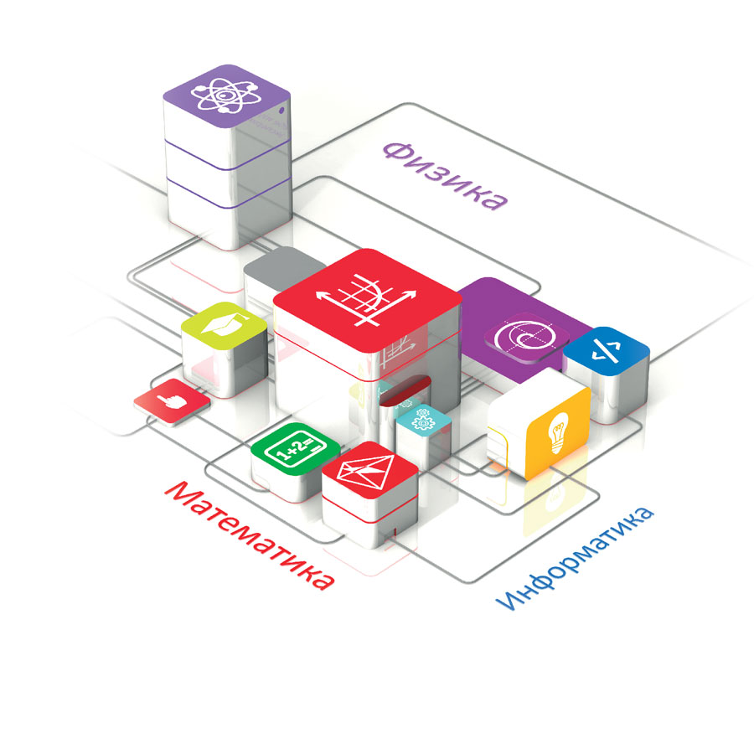
Учебные пособия «1С:Школа» - основа цифровой Библиотеки «1С:Образование»
Алгебра, геометрия, информатика
Русский язык
Физика
Химия, биология, география
История, экономика, обществознание
Могут использоваться на первых курсах организаций СПО для преподавания общеобразовательных дисциплин
Выпущены издательством "1С-Паблишинг", выпускающим пособия, допущенные к использованию при реализации основных образовательных программ (приказ Минобрнауки РФ №699 от 09.06.16, ст.18 №273-ФЗ)
Notes:
Учебные пособия 1С:Школа представляют собой завершенные линейки интерактивных учебных курсов по основным школьным предметам. Разработка интерактивных учебных пособий ведется с 1996 г. Над каждым продуктом работает коллектив опытных в создании электронных учебных материалов авторов, профессиональных разработчиков, редакторов, корректоров и программистов.
Фирма «1С» имеет опыт сотрудничества с Минобрнауки России, ведущими книжными издательствами России, другими разработчиками ресурсов и платформ
Всего реализовано более 5 млн. копий компьютерных образовательных программ «1С». Разработки «1С» отмечены Премиями Правительства России в области науки и техники и в области образования

Slide 6
Инструменты для создания авторских учебных материалов
Иллюстрированные тексты (html-страницы)
Медиафайлы
Тестовые задания с автоматической проверкой
Творческие задания с ручной проверкой
Учебные материалы различного дидактического назначения:
Обучающие задания
Тренажеры, в том числе пошаговые
Лабораторные и практические работы
Контрольные тесты
Notes:
Кроме готовых цифровых учебных материалов, в системе есть возможность создавать такие материалы самостоятельно, что позволяет педагогу перевести авторские методические наработки в цифровой формат.

Slide 7
Возможности для организации учебного процесса
Доступ преподавателей и студентов к системе по сети интернет с любого устройства посредством браузера
Назначение учащимся групповых и индивидуальных заданий с использованием цифровых ресурсов
Автоматическая оценка выполнения тестовых заданий
Детальное информирование педагога о ходе самостоятельной работы учащегося в процессе выполнения задания
Возможности для совместной работы и общения
Notes:
В системе есть все основные возможности для организации учебного процесса как в очном, так и в дистанционном формате. Это очень востребовано в современных условиях, особенно когда школе приходится экстренно переводить на дистанционку отдельных учащихся или целые классы. При использовании системы такой переход практически не сказывается на ходе учебного процесса.

Slide 8
Интеграция с сервисами для проведения онлайн-занятий
Zoom
Skype
Microsoft Teams
Сферум
Любой сервис, предоставляющий доступ по ссылке

Slide 9
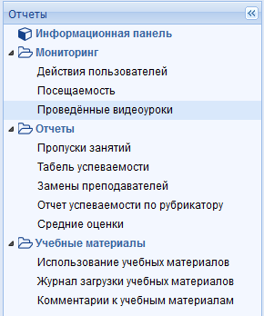
Настраиваемые отчеты для администрации
Вся информация о действиях пользователей в системе
Посещаемость системы
Проведенные онлайн-занятия
Использование цифровых учебных материалов
Отчет о результатах выполнения интерактивных заданий

Slide 10
Интеграция с 1С:Колледж (начиная с версии 2.1)
Результаты учебной деятельности:
Даты и темы занятий
Домашние задания
Оценки и неявки и т.д.
Данные об организации учебного процесса:
Списки пользователей
Кураторство
Учебные периоды
Журнальные страницы и т.д.
Подробнее см. в инфописьме № 28446 от 01.07.2021 https://1c.ru/news/info.jsp?id=28446

Slide 11
Присоединяйтесь к нам!
ГБПОУ Архангельской области «Верхнетоемский лесной техникум»
ОГБПОУ «Ивановский энергетический колледж»
ГАПОУ СО «Ирбитский мотоциклетный техникум»
ГБПОУ «Котовский промышленно-экономический техникум»
ГБОУ ПОО «Магнитогорский технологический колледж им. В.П. Омельченко»
КГБПОУ «Минусинский сельскохозяйственный колледж»
ГБПОУ г. Москвы «Колледж железнодорожного и городского транспорта»
«Колледж телекоммуникаций МТУСИ», г. Москва
СПБГБПОУ «Академия транспортных технологий», г. Мурино
ГПОУ ТО «Тульский сельскохозяйственный колледж им. И.С. Ефанова»
И другие колледжи

Slide 12
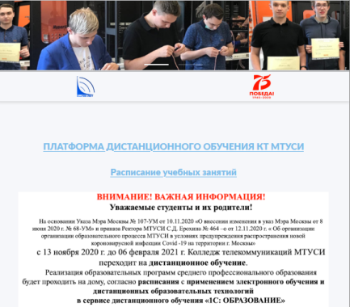
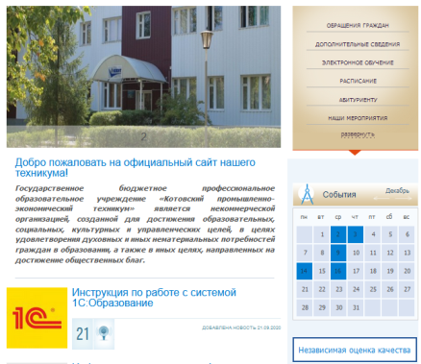
Плюсы системы «1С:Образование»: мнение пользователей
Не нужно дополнительное оборудование, простота использования, работа на любых устройствах
Оперативная поддержка пользователей
Богатый функционал электронного журнала, позволяющий автоматизировать многие рутинные действия преподавателя и снизить трудозатраты
Подробные отчеты для администрации: контроль за деятельностью студентов и преподавателей в ходе дистанционных занятий
Возможность создания и учет специфики учебной дисциплины при создании структурированных интерактивных учебных курсов для разных целевых аудиторий (по спецдисциплинам, междисциплинарным и повышения квалификации)
Невысокая стоимость годовой подписки на без ограничения количества пользователей

Slide 13
Опыт использования системы «1С:Образование» в ГБОУ ПОО «Магнитогорский технологический колледж им. В.П. Омельченко»
Батарханова Гульнара Борисовна начальник отдела информационных технологий,
преподаватель информатики

Slide 14
О колледже
В колледже ведется подготовка специалистов среднего звена по 12 направлениям; по программам подготовки квалифицированных рабочих, служащих студенты обучаются по 7 направлениям
Количество групп – 74
Количество студентов – 1620
Количество преподавателей – 121
Обучение осуществляется по очной форме обучения

Slide 15
Цифровая инфраструктура
1С:Колледж ПРОФ
1С:Образование – используется с марта 2020 года:
Внесены данные о дисциплинах и группах обучающихся
Загружены списки преподавателей и студентов из 1С:Колледж ПРОФ
Созданы учебные периоды и журнальные страницы

Slide 16
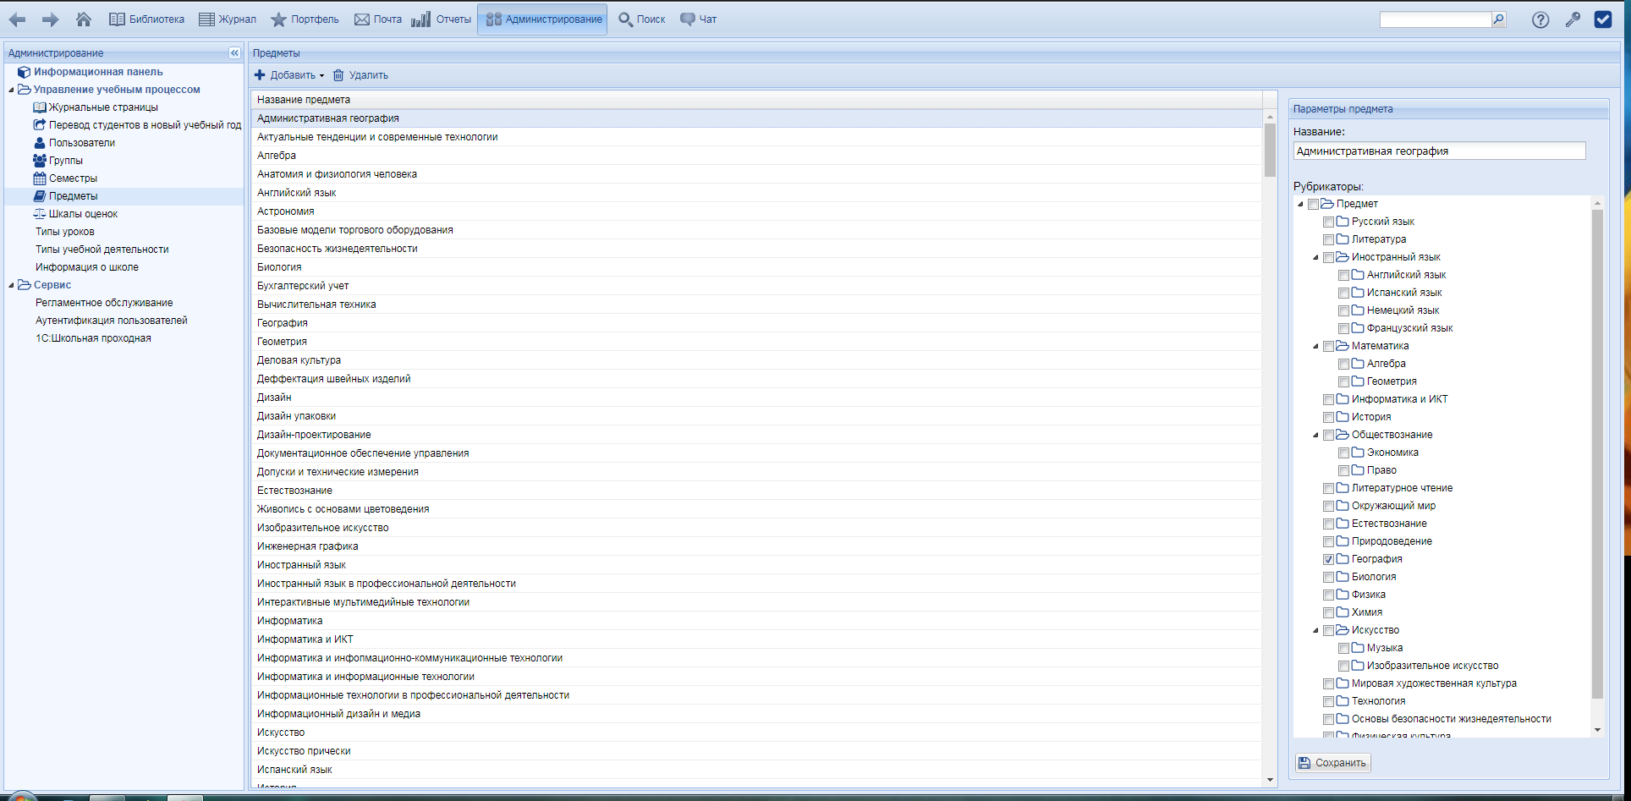
Список учебных дисциплин

Slide 17
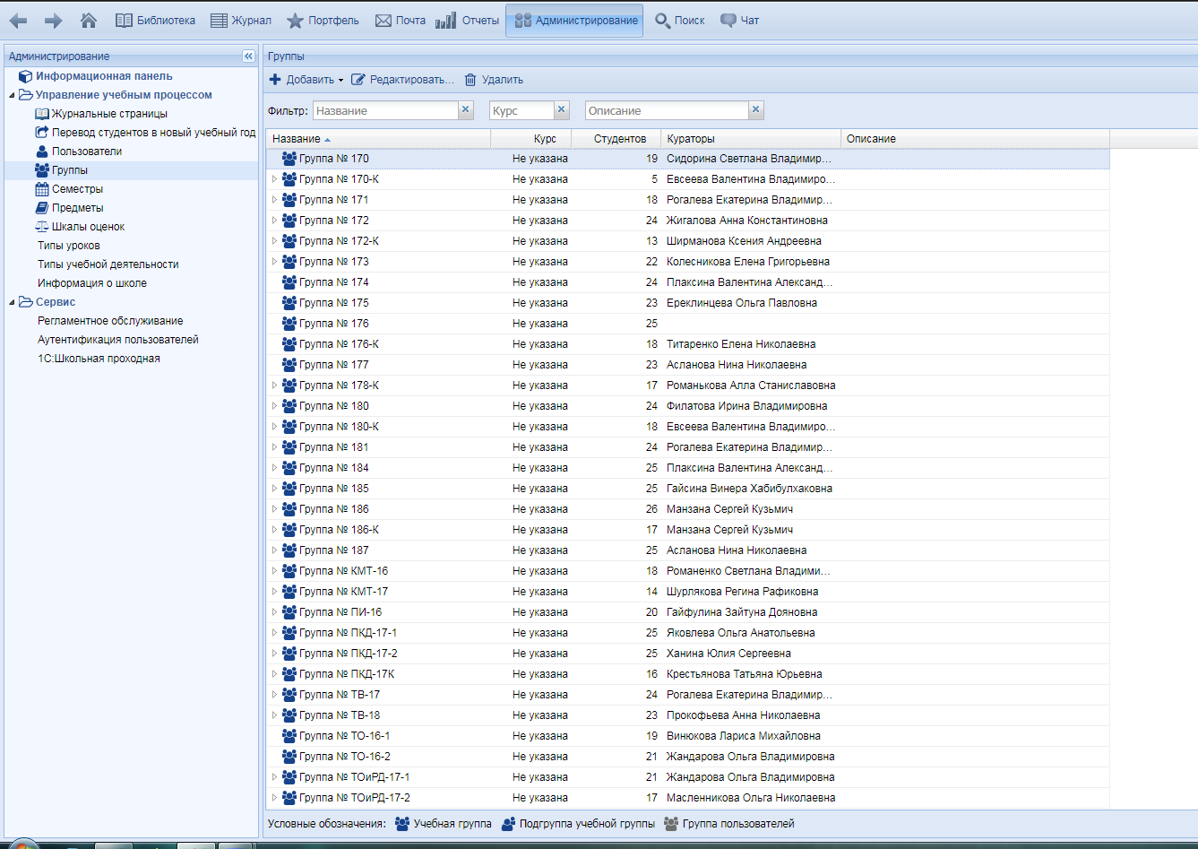
Группы учащихся

Slide 18
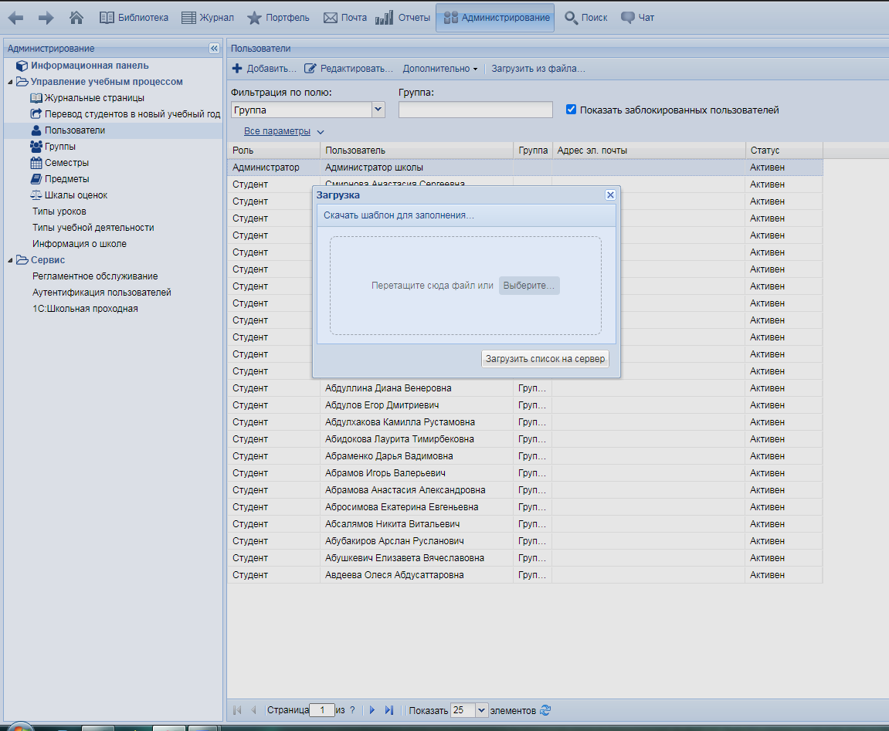
Загрузка списков учащихся и преподавателей
Начиная с версии 1С:Колледж 2.1 реализован обмен данными с 1С:Образование
Подробнее см. в инфописьме № 28446 от 01.07.2021 https://1c.ru/news/info.jsp?id=28446

Slide 19
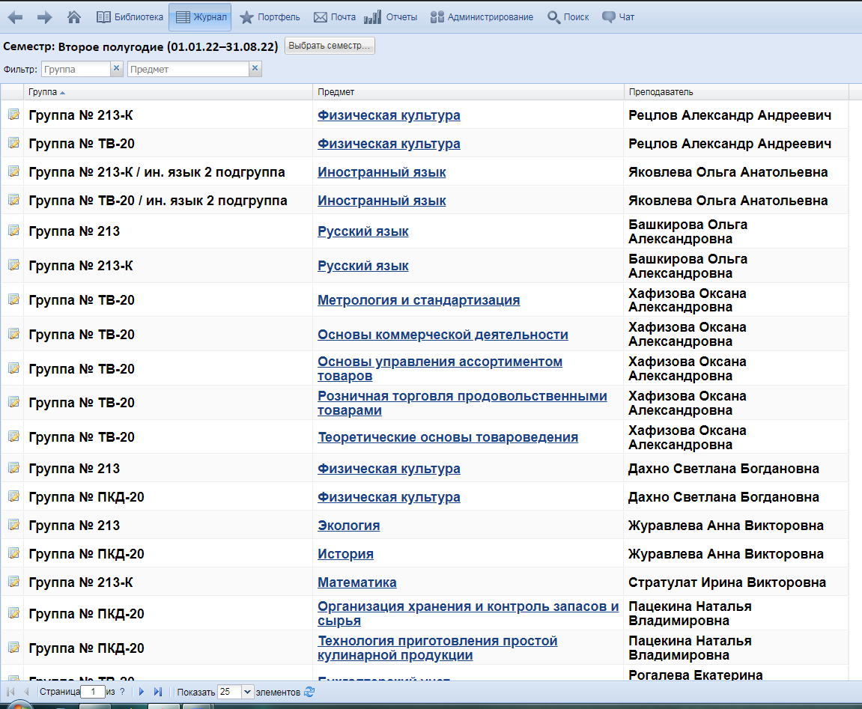
Журнальные страницы по предметам

Slide 20
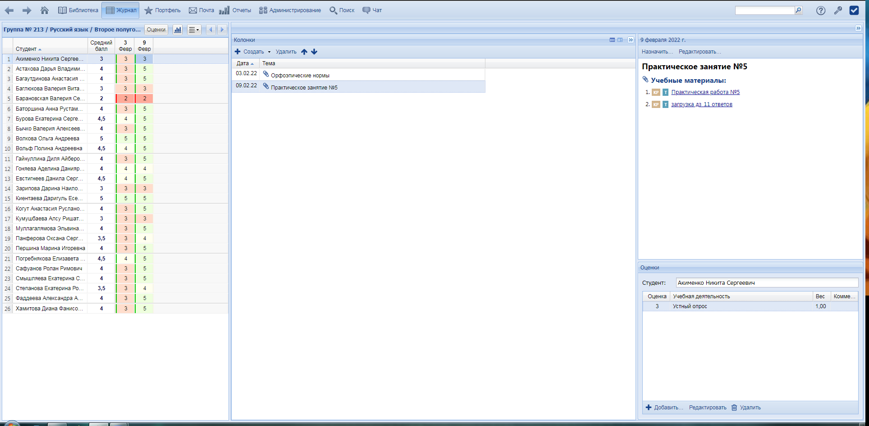
Журнальная страница с прикрепленными цифровыми учебными материалами

Slide 21
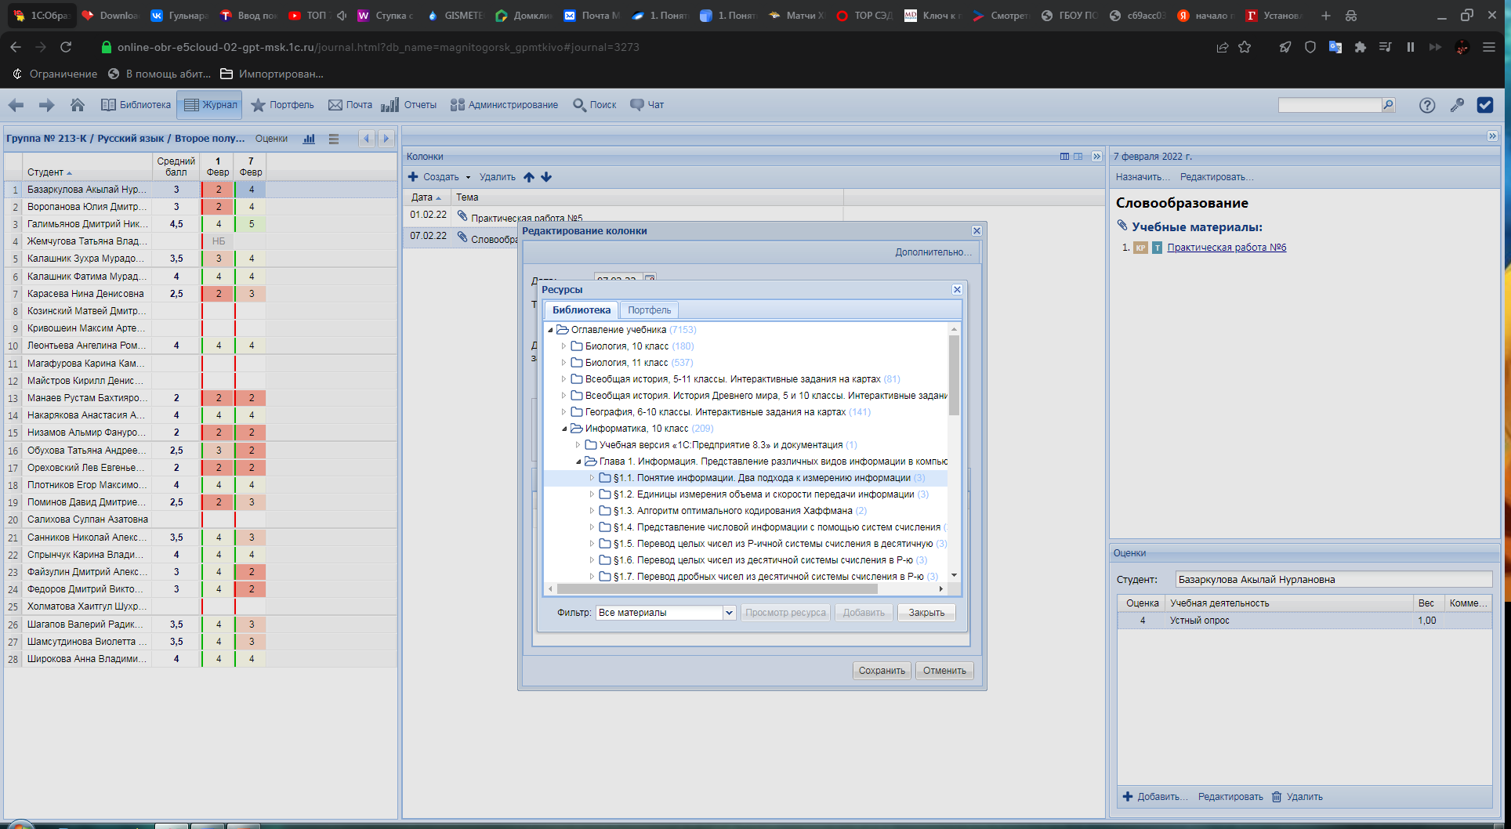
Инструменты выбора и прикрепления учебных материалов для занятия

Slide 22
Инструменты для создания авторских цифровых учебных материалов

Slide 23
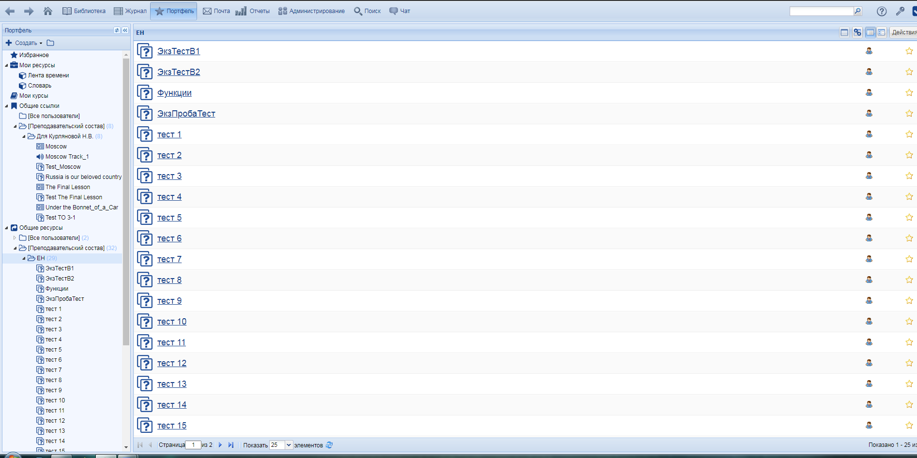
Возможности для совместной работы с учебными материалами

Slide 24
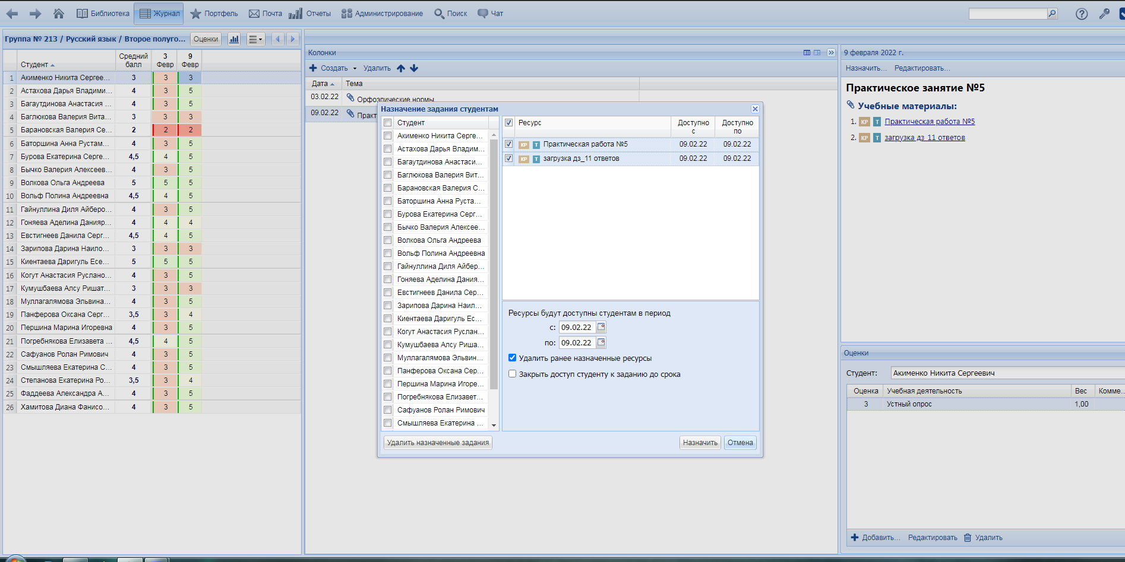
Назначение заданий студентам

Slide 25
Возможность выполнения практических работ в цифровой форме

Slide 26
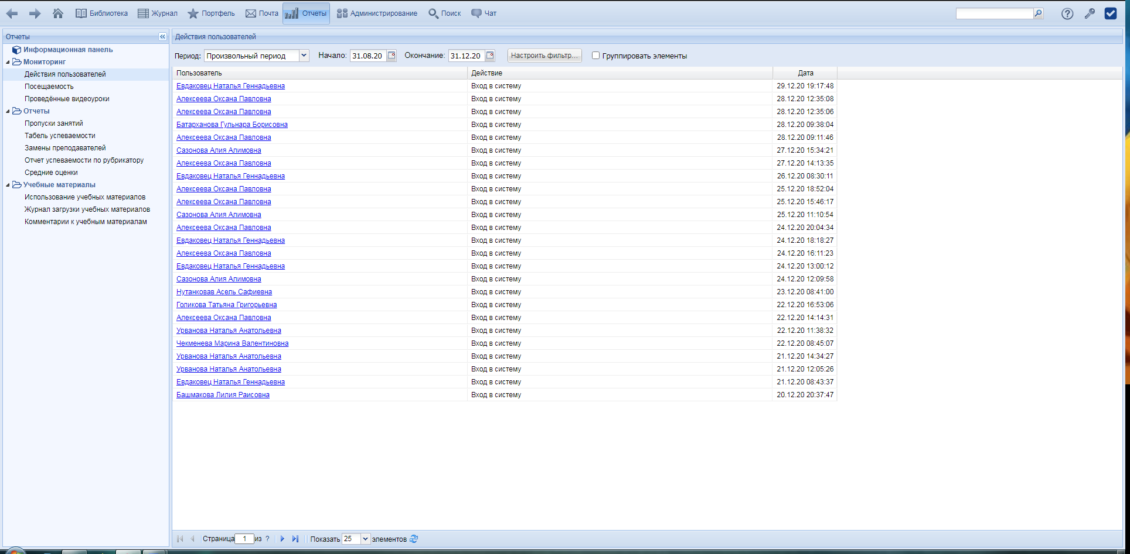
Раздел «Отчеты»: действия пользователей

Slide 27
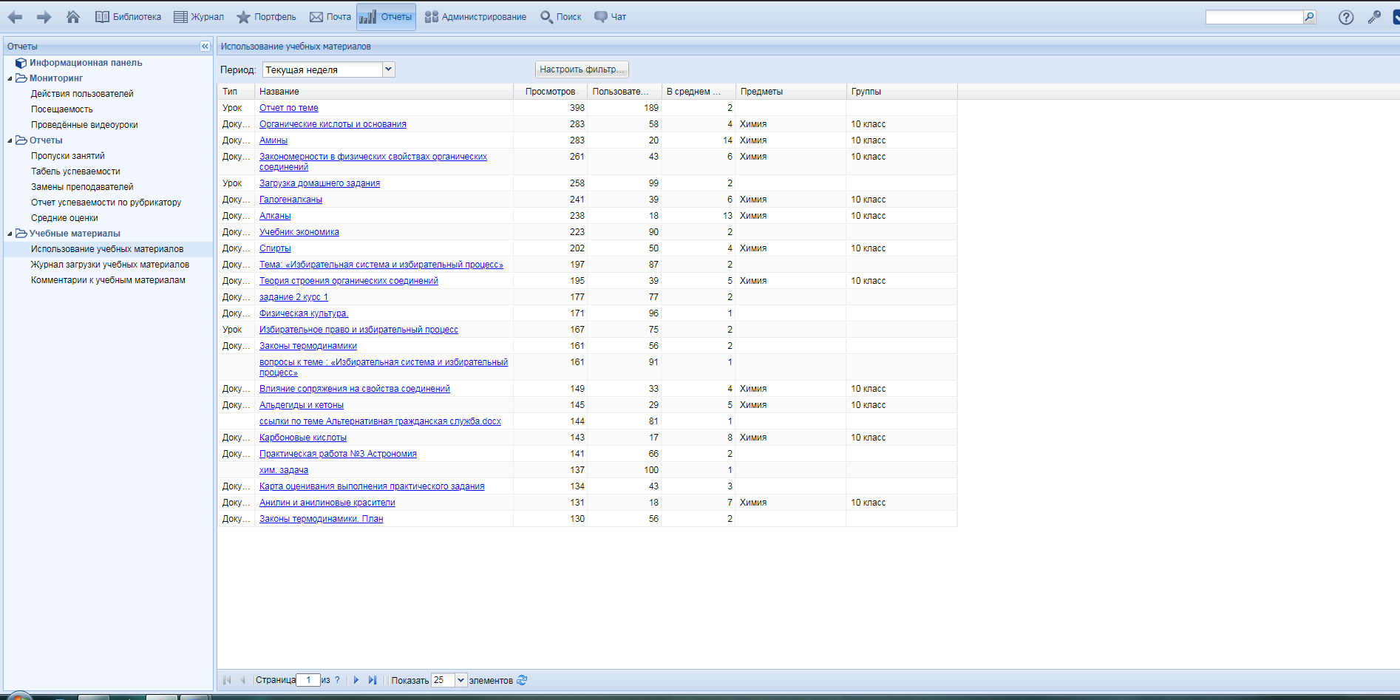
Раздел «Отчеты»: использование учебных материалов

Slide 28
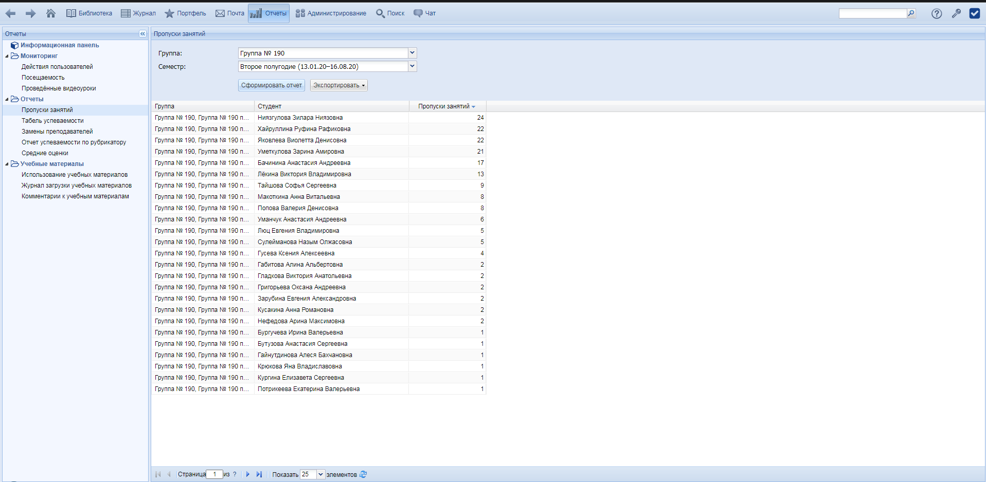
Раздел «Отчеты»: пропуски занятий студентами

Slide 29
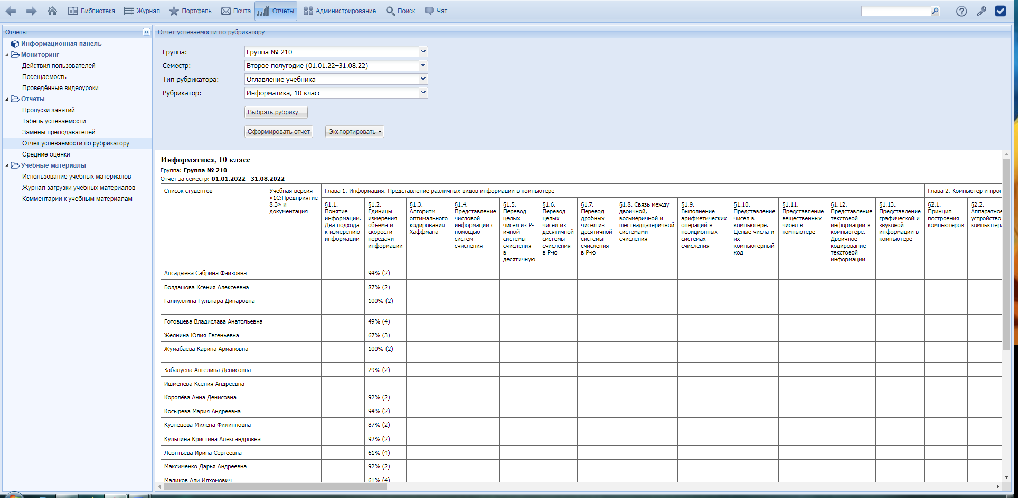
Раздел «Отчеты»: выполнение интерактивных заданий по темам (в рамках учебной дисциплины)

Slide 30
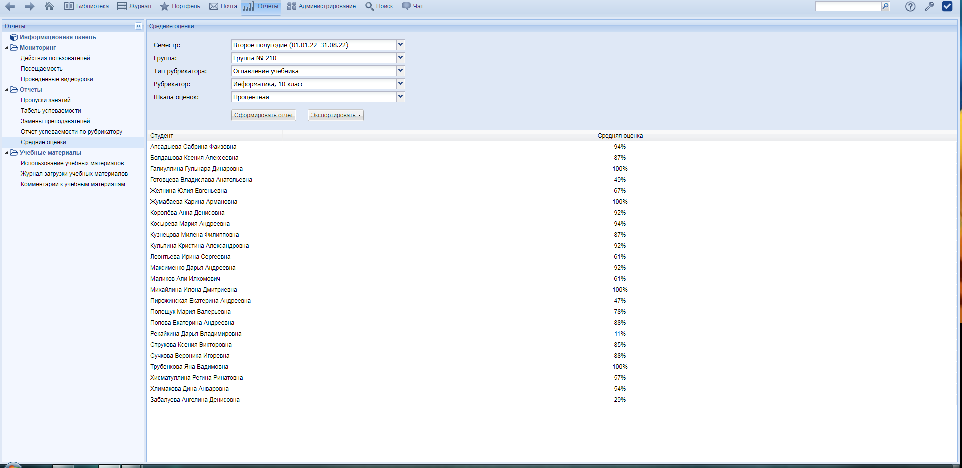
Раздел «Отчеты»: средние оценки за весь курс

Slide 31
Какие задачи удалось решить
Качественная организация дистанционного обучения, в том числе:
Создание авторских учебных материалов
Доступ к цифровой библиотеке учебных материалов по общеобразовательным дисциплинам
Автоматическая оценка выполнения тестовых заданий
Детальное информирование педагога о ходе выполнения самостоятельной работы студентами
Детальное информирование администрации о ходе дистанционного обучения

Slide 32
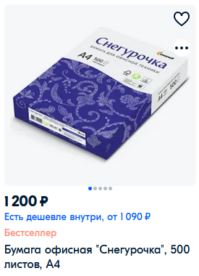
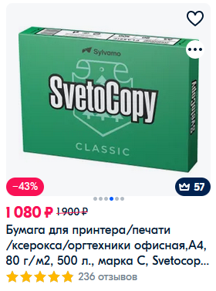
Немного экономики
Стоимость использования (лицензия на 12 месяцев для образовательной организации СПО) 49 990 рублей
https://obrazovanie.1c.ru/events/2022/03-29/

Slide 33
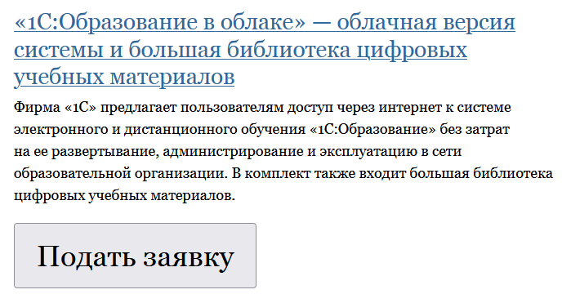
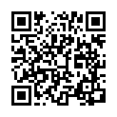
Как подключиться к системе «1С:Образование»
Заполните анкету на сайте https://obrazovanie.1c.ru/
Не забудьте отметить пункт «Назначить тестовый период для нового пользователя» для получения БЕСПЛАТНОГО тестового периода 30 дней
Дождитесь письма с данными для доступа к вашей базе и ссылками на методические материалы
Можно начинать пользоваться!
Остались вопросы? Закажите бесплатную индивидуальную консультацию
33
Notes:
Подключиться к системе очень просто – достаточно подать заявку через сайт, qr-код на слайде.

Slide 34
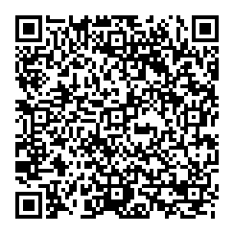
Обучение пользователей
Новый курс повышения квалификации в Учебном центре № 1 фирмы «1С»
Удобный асинхронный онлайн-формат – можно изучать материалы курса в удобное время
Доступ к материалам курса в течение 90 дней
Основное внимание – практике использования программного обеспечения для решения реальных задач повседневной педагогической деятельности
Бесплатный доступ к системе «1С:Образование» на период обучения
Удостоверение о повышении квалификации в объеме 36 ак. часов установленного образца
Notes:
Мы знаем, что одним из барьеров на пути использования современных цифровых решений в школах является невысокая цифровая грамотность педагогов. Все желающие исправить эту ситуацию могут пройти обучение на курсах фирмы 1С с выдачей удостоверения о повышении квалификации установленного образца.

Slide 35
Полезные ссылки
Экскурсия по системе «1С:Образование» https://obrazovanie.1c.ru/education/tour/
«Быстрый старт» https://obrazovanie.1c.ru/education/quick-start/
Создание авторских учебных материалов https://obrazovanie.1c.ru/education/development/
Контроль и анализ результатов учебной деятельности https://obrazovanie.1c.ru/education/monitoring/
Запись вебинара «Об опыте организации дистанционного обучения в колледжах» https://obrazovanie.1c.ru/events/2020/12-03/

Slide 36
Спасибо за внимание!
obr@1c.ru
http://obrazovanie.1c.ru/
8(800) 302-99-10

